Slide 1
Persamaan Non Linier

Slide 2
Persamaan Non Linier
Metode Tabel
Metode Biseksi
Metode Regula Falsi
Metode Iterasi Sederhana
Metode Newton-Raphson
Metode Secant.

Slide 3

Persamaan Non Linier
penentuan akar-akar persamaan non linier.
Akar sebuah persamaan f(x) =0 adalah nilai-nilai x yang menyebabkan nilai f(x) sama dengan nol.
akar persamaan f(x) adalah titik potong antara kurva f(x) dan sumbu X.

Slide 4
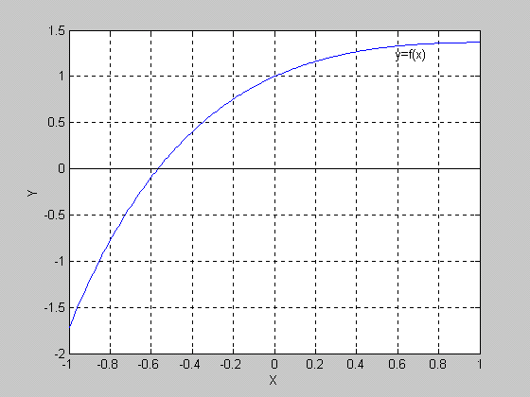
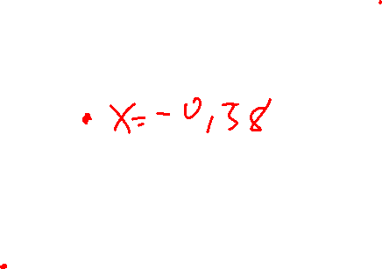
Persamaan Non Linier

Slide 5


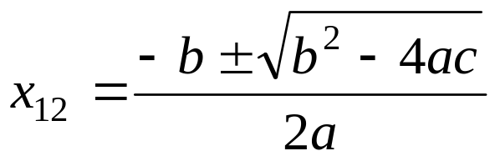
Persamaan Non Linier
Penyelesaian persamaan linier mx + c = 0 dimana m dan c adalah konstanta, dapat dihitung dengan :
mx + c = 0
x = -
Penyelesaian persamaan kuadrat ax2 + bx + c = 0 dapat dihitung dengan menggunakan rumus ABC.

Slide 6
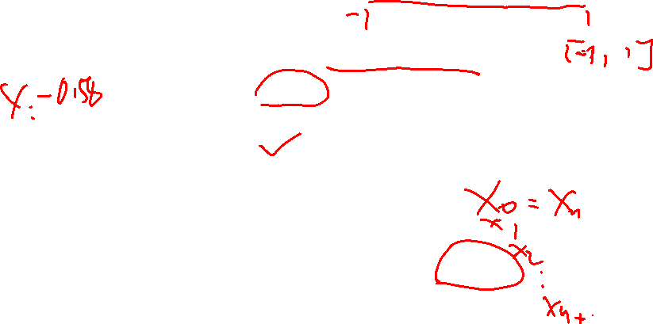
Penyelesaian Persamaan Non Linier
Metode Tertutup
  Mencari akar pada range [a,b] tertentu
  Dalam range[a,b] dipastikan terdapat satu akar
  Hasil selalu konvergen → disebut juga metode konvergen
Metode Terbuka
  Diperlukan tebakan awal
  x_{n} dipakai untuk menghitung x_{n+1}
  Hasil dapat konvergen atau divergen

Slide 7
Metode Tertutup
Metode Tabel
Metode Biseksi
Metode Regula Falsi

Slide 8
Metode Terbuka
Metode Iterasi Sederhana
Metode Newton-Raphson
Metode Secant.

Slide 9
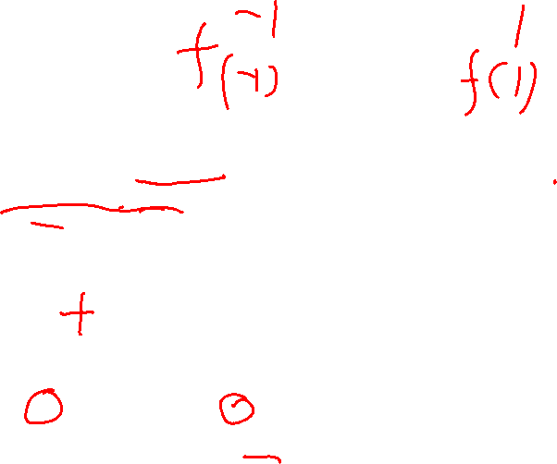
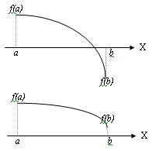
Theorema
Suatu range x=[a,b] mempunyai akar bila f(a) dan f(b) berlawanan tanda atau memenuhi f(a).f(b)<0
Theorema di atas dapat dijelaskan dengan grafik-grafik sebagai berikut:
Karena f(a).f(b)<0 maka pada range x=[a,b] terdapat akar.
Karena f(a).f(b)>0 maka pada range x=[a,b] tidak dapat dikatakan terdapat akar.

Slide 10
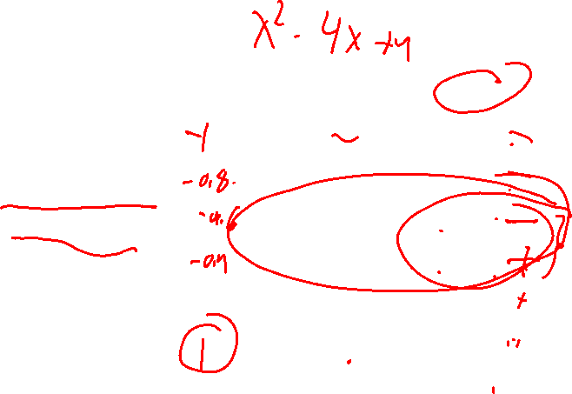
Metode Table
Metode Table atau pembagian area.
Dimana untuk x di antara a dan b dibagi sebanyak N bagian dan pada masing-masing bagian dihitung nilai f(x) sehingga diperoleh tabel :
X | f(x)
x₀=a | f(a)
x₁ | f(x₁)
x₂ | f(x₂)
x₃ | f(x₃)
…… | ……
x_{n}=b | f(b)

Slide 11
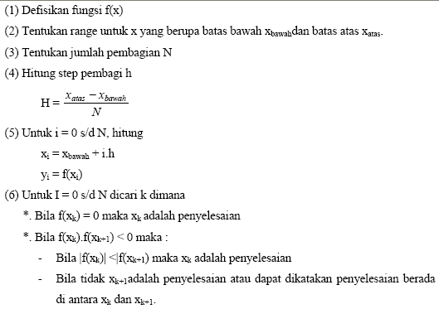
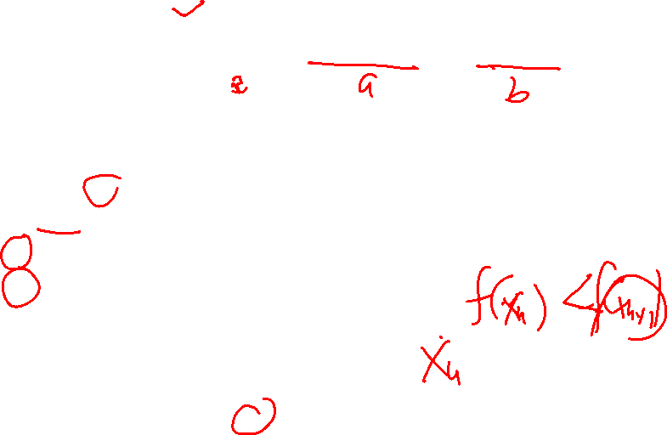
Metode Table

Slide 12
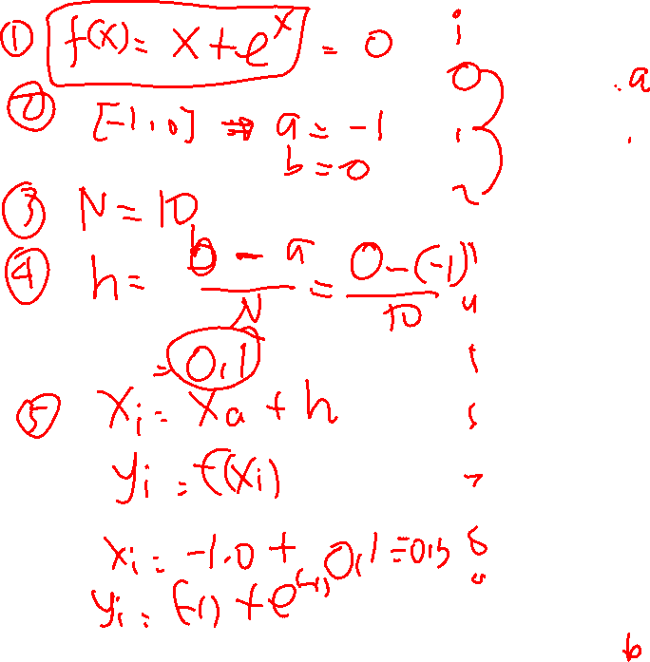
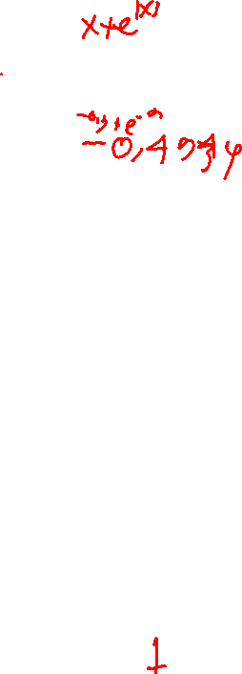




X | f(x)
-1,0
-0,9
-0,8
-0,7
-0,6
-0,5
-0,4
-0,3
-0,2
-0,1
0,0

Slide 13
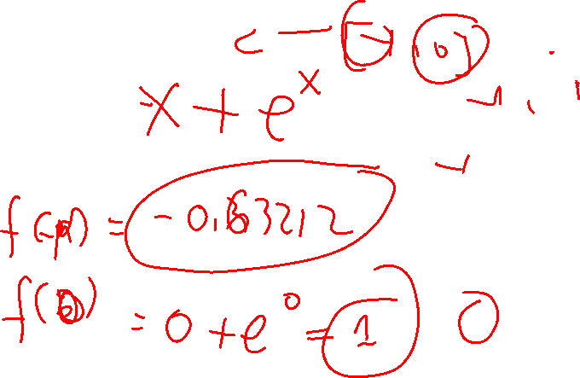




Slide 14









Contoh
Selesaikan persamaan : x+e^{x} = 0 dengan range x =
Untuk mendapatkan penyelesaian dari persamaan di atas range x =
dibagi menjadi 10 bagian sehingga diperoleh :
X | f(x)
-1,0 | -0,63212
-0,9 | -0,49343
-0,8 | -0,35067
-0,7 | -0,20341
-0,6 | -0,05119
-0,5 | 0,10653
-0,4 | 0,27032
-0,3 | 0,44082
-0,2 | 0,61873
-0,1 | 0,80484
0,0 | 1,00000

Slide 15




















X | f(x)
-0,6
-0,5

Slide 16





Contoh
Dari table diperoleh penyelesaian berada di antara –0,6 dan –0,5 dengan nilai f(x) masing-masing -0,0512 dan 0,1065, sehingga dapat diambil keputusan penyelesaiannya di x=-0,6.
Bila pada range x =
dibagi 10 maka diperoleh f(x) terdekat dengan nol pada x = -0,57 dengan F(x) = 0,00447

Slide 17





Kelemahan Metode Table
Metode table ini secara umum sulit mendapatkan penyelesaian dengan error yang kecil, karena itu metode ini tidak digunakan dalam penyelesaian persamaan non linier
Tetapi metode ini digunakan sebagai taksiran awal mengetahui area penyelesaian yang benar sebelum menggunakan metode yang lebih baik dalam menentukan penyelesaian.

Slide 18
Metode Biseksi
Ide awal metode ini adalah metode table, dimana area dibagi menjadi N bagian.
Hanya saja metode biseksi ini membagi range menjadi 2 bagian, dari dua bagian ini dipilih bagian mana yang mengandung dan bagian yang tidak mengandung akar dibuang.Hal ini dilakukan berulang-ulang hingga diperoleh akar persamaan.

Slide 19



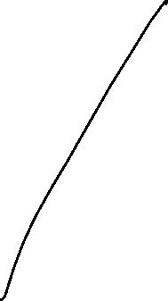


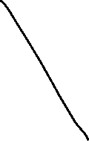














Slide 20
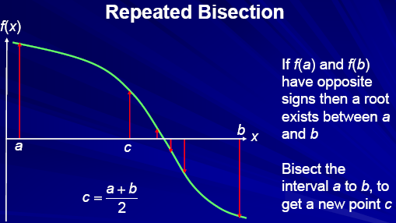



Slide 21
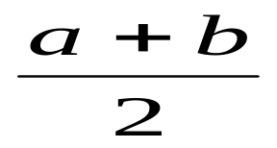



Metode Biseksi
Untuk menggunakan metode biseksi, terlebih dahulu ditentukan batas bawah (a) dan batas atas (b).Kemudian dihitung nilai tengah :
x =
Dari nilai x ini perlu dilakukan pengecekan keberadaan akar. Secara matematik, suatu range terdapat akar persamaan bila f(a) dan f(b) berlawanan tanda atau dituliskan :
f(a) . f(b) < 0
Setelah diketahui dibagian mana terdapat akar, maka batas bawah dan batas atas di perbaharui sesuai dengan range dari bagian yang mempunyai akar.

Slide 22

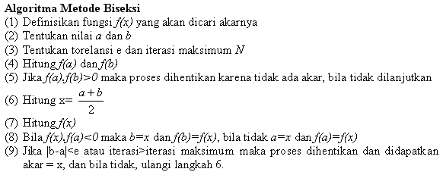



Algoritma Biseksi

Slide 23








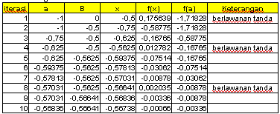



Contoh Soal
Selesaikan persamaan xe^{-x}+1 = 0, dengan menggunakan range x=[-1,0], maka diperoleh tabel biseksi sebagai berikut :

Slide 24

















Slide 25




















Slide 26









Slide 27










I | a | x | b | F(a) | F(x) | F(b)
0 | -1 | -0.5 | 0 | -1.71828 | 0.17565 | 1
1 | -1 | -0.75 | -0.5 | -171828 | -0.58775 | 0.17565
2 | -0.75 |  | -0.5 | -0.58775 |  | 0.17565
3
4
5
6
7
8
9

Slide 28









Contoh Soal
Dimana x =
Pada iterasi ke 10 diperoleh x = -0.56738 dan f(x) = -0.00066
Untuk menghentikan iterasi, dapat dilakukan dengan menggunakan toleransi error atau iterasi maksimum.
Catatan : Dengan menggunakan metode biseksi dengan tolerasi error 0.001 dibutuhkan 10 iterasi, semakin teliti (kecil toleransi errorny) maka semakin besar jumlah iterasi yang dibutuhkan.

Slide 29
Metode Regula Falsi
metode pencarian akar persamaan dengan memanfaatkan kemiringan dan selisih tinggi dari dua titik batas range.
Dua titik a dan b pada fungsi f(x) digunakan untuk mengestimasi posisi c dari akar interpolasi linier.
Dikenal dengan metode False Position

Slide 30
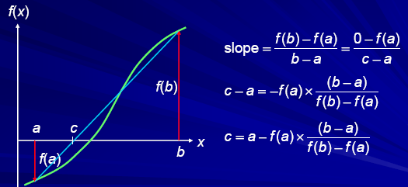
Metode Regula Falsi

Slide 31
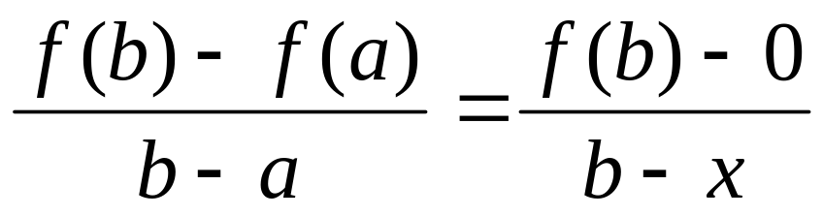
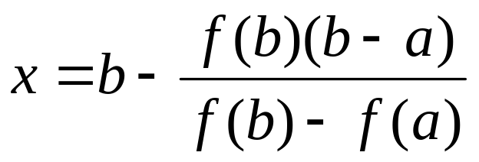
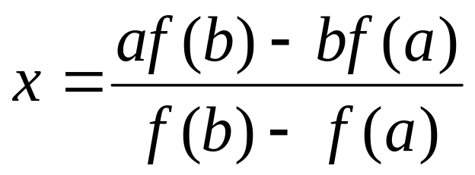
Metode Regula Falsi

Slide 32
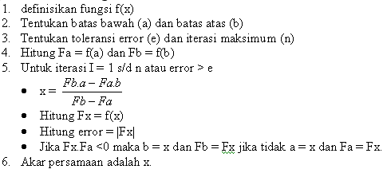
Algoritma Metode Regula Falsi

Slide 33
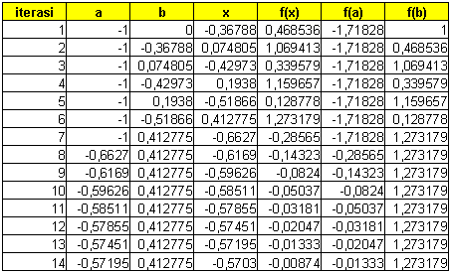
Contoh Soal
Selesaikan persamaan xe^{-x}+1=0 pada range x= [0,-1]

Slide 34
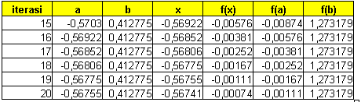
Contoh Soal
Akar persamaan diperoleh di x=-0.56741 dengan kesalahan =0,00074

Slide 35
Metode Iterasi Sederhana
Metode iterasi sederhana adalah metode yang memisahkan x dengan sebagian x yang lain sehingga diperoleh : x = g(x).
Contoh :
  x – e^{x} = 0 → ubah
  x = e^{x} atau g(x) = e^{x}
g(x) inilah yang menjadi dasar iterasi pada metode iterasi sederhana ini

Slide 36
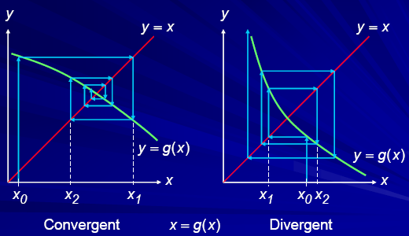
Metode Iterasi Sederhana

Slide 37
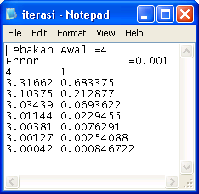
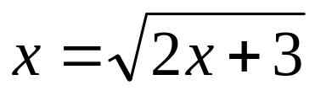
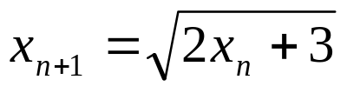
Contoh :
Carilah akar pers f(x) = x²-2x-3
x²-2x-3 = 0
X² = 2x + 3
Tebakan awal = 4
E = 0.00001
Hasil = 3

Slide 38
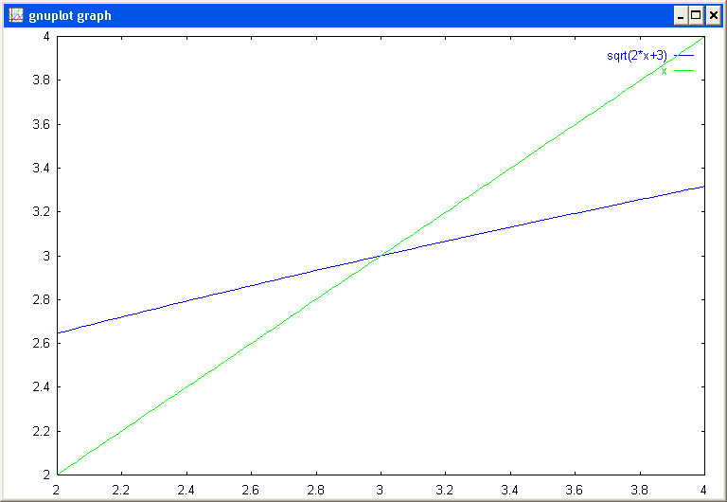

Slide 39
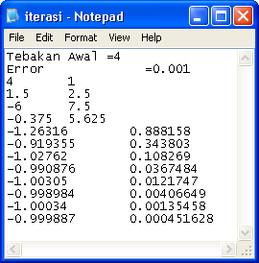
Contoh :
x²-2x-3 = 0
X(x-2) = 3
X = 3 /(x-2)
Tebakan awal = 4
E = 0.00001
Hasil = -1

Slide 40
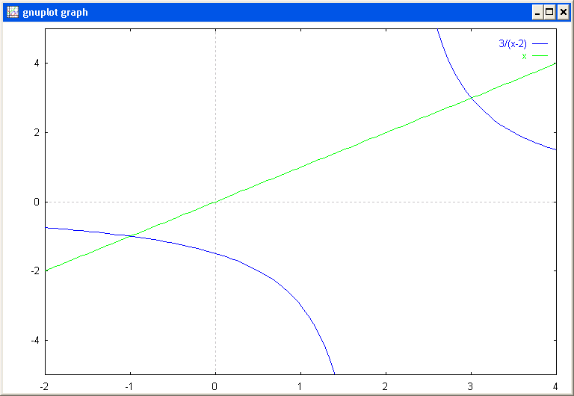

Slide 41
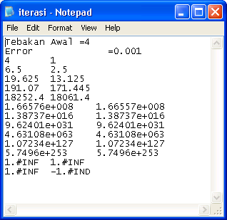
Contoh :
x²-2x-3 = 0
X = (x²-3)/2
Tebakan awal = 4
E = 0.00001
Hasil divergen

Slide 42
Syarat Konvergensi
Pada range I = [s-h, s+h] dengan s titik tetap
  Jika 0<g’(x)<1 untuk setiap x Є I iterasi konvergen monoton.
  Jika -1<g’(x)<0 untuk setiap x Є I iterasi konvergen berosilasi.
  Jika g’(x)>1 untuk setiap x Є I, maka iterasi divergen monoton.
  Jika g’(x)<-1 untuk setiap x Є I, maka iterasi divergen berosilasi.

Slide 43
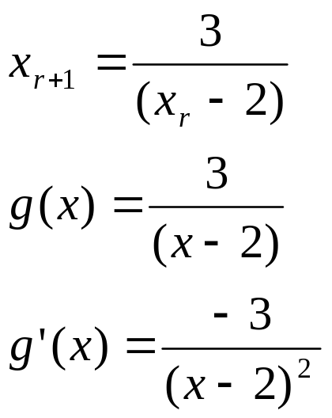
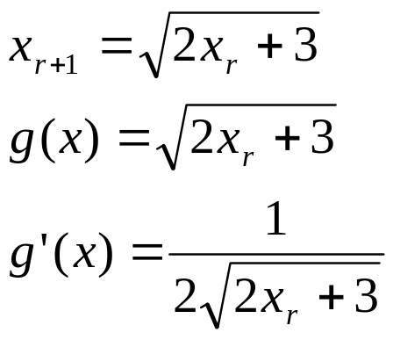
Tebakan awal 4
G’(4) = 0.1508 < 1
Konvergen Monoton
Tebakan awal 4
G’(4) = |-0.75| < 1
Konvergen Berisolasi

Slide 44
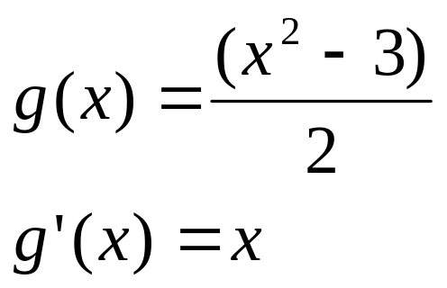
Tebakan awal 4
G’(4) = 4 > 1
Divergen Monoton

Slide 45
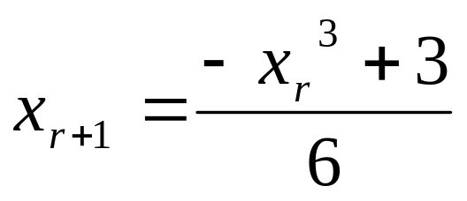
Latihan Soal
Apa yang terjadi dengan pemilihan x⁰ pada pencarian akar persamaan :
X³ + 6x – 3 = 0
Dengan x
Cari akar persamaan dengan x⁰ = 0.5
X⁰ = 1.5, x⁰ = 2.2, x⁰ = 2.7

Slide 46
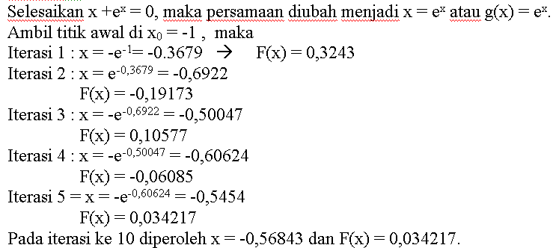
Contoh :

Slide 47
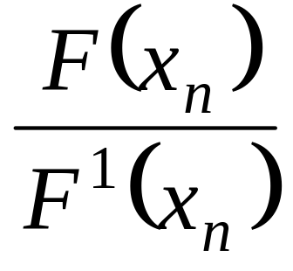
Metode Newton Raphson
metode pendekatan yang menggunakan satu titik awal dan mendekatinya dengan memperhatikan slope atau gradien pada titik tersebut.Titik pendekatan ke n+1 dituliskan dengan :
X_{n+1} = x_{n} -

Slide 48
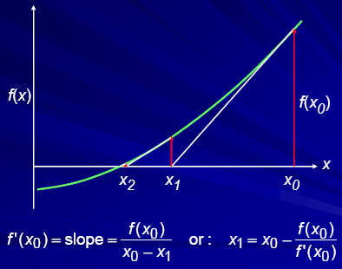
Metode Newton Raphson

Slide 49
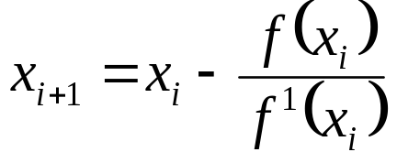
Algoritma Metode Newton Raphson
Definisikan fungsi f(x) dan f¹(x)
Tentukan toleransi error (e) dan iterasi maksimum (n)
Tentukan nilai pendekatan awal x₀
Hitung f(x₀) dan f’(x₀)
Untuk iterasi I = 1 s/d n atau |f(x_{i})|> e
  Hitung f(x_{i}) dan f¹(x_{i})
Akar persamaan adalah nilai x_{i} yang terakhir diperoleh.

Slide 50
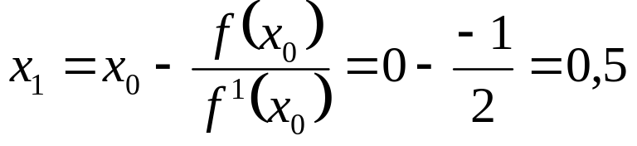
Contoh Soal
Selesaikan persamaan x - e^{-x} = 0 dengan titik pendekatan awal x₀ =0
f(x) = x - e^{-x} → f’(x)=1+e^{-x}
f(x₀) = 0 - e⁻⁰ = -1
f’(x₀) = 1 + e⁻⁰ = 2

Slide 51
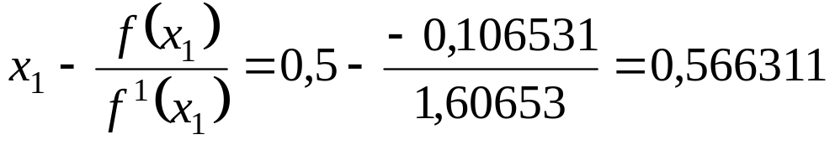
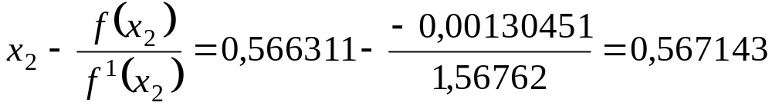
Contoh Soal
f(x₁) = -0,106631 dan f¹(x₁) = 1,60653
x₂ =
f(x₂) = -0,00130451 dan f¹(x₂) = 1,56762
x₃ =
f(x₃) = -1,96.10⁻⁷. Suatu bilangan yang sangat kecil.
Sehingga akar persamaan x = 0,567143.

Slide 52
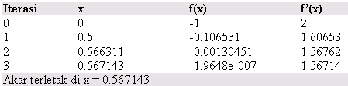
Contoh
x - e^{-x} = 0 → x₀ =0, e = 0.00001

Slide 53
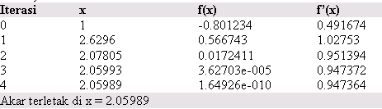
Contoh :
x + e^{-x} cos x -2 = 0 → x₀=1
f(x) = x + e^{-x} cos x - 2
f’(x) = 1 – e^{-x} cos x – e^{-x} sin x

Slide 54
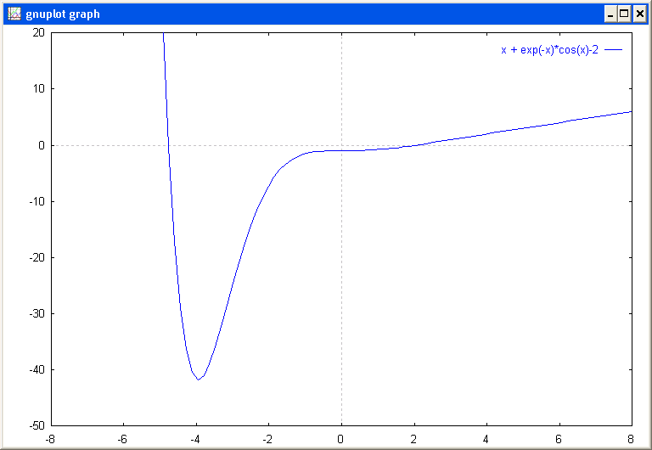

Slide 55

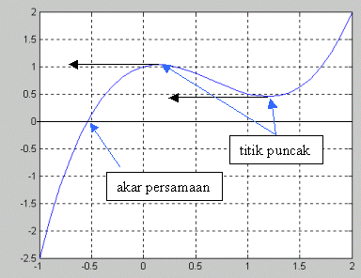
Permasalahan pada pemakaian metode newton raphson
Metode ini tidak dapat digunakan ketika titik pendekatannya berada pada titik ekstrim atau titik puncak, karena pada titik ini nilai F¹(x) = 0 sehingga nilai penyebut dari sama dengan nol, secara grafis dapat dilihat sebagai berikut:
Bila titik pendekatan berada pada titik puncak, maka titik selanjutnya akan berada di tak berhingga.

Slide 56
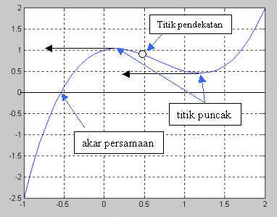
Permasalahan pada pemakaian metode newton raphson
Metode ini menjadi sulit atau lama mendapatkan penyelesaian ketika titik pendekatannya berada di antara dua titik stasioner.
Bila titik pendekatan berada pada dua tiitik puncak akan dapat mengakibatkan hilangnya penyelesaian (divergensi). Hal ini disebabkan titik selanjutnya berada pada salah satu titik puncak atau arah pendekatannya berbeda.

Slide 57
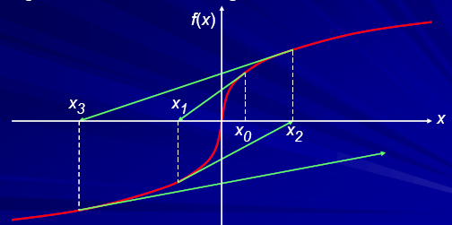
Hasil Tidak Konvergen

Slide 58



Penyelesaian Permasalahan pada pemakaian metode newton raphson
Bila titik pendekatan berada pada titik puncak maka titik pendekatan tersebut harus di geser sedikit, x_{i} = x_{i} dimana adalah konstanta yang ditentukan dengan demikian dan metode newton raphson tetap dapat berjalan.
Untuk menghindari titik-titik pendekatan yang berada jauh, sebaiknya pemakaian metode newton raphson ini didahului oleh metode tabel, sehingga dapat di jamin konvergensi dari metode newton raphson.

Slide 59

Contoh Soal
x . e^{-x} + cos(2x) = 0 → x₀ = 0,176281
f(x) = x . e^{-x} + cos(2x)
f1(x) = (1-x) e^{-x} – 2 sin (2x)
F(x₀) = 1,086282
F¹(x₀) = -0,000015
X = 71365,2
padahal dalam range 0 sampai dengan 1 terdapat akar di sekitar 0.5 s/d 1.

Slide 60


Slide 61

Contoh Soal
Untuk menghindari hal ini sebaiknya digunakan grafik atau tabel sehingga dapat diperoleh pendekatan awal yang baik. Digunakan pendekatan awal x₀=0.5
x

Slide 62

Contoh Soal
Hasil dari penyelesaian persamaan
x * exp(-x) + cos(2x) = 0 pada range [0,5]

Slide 63


Slide 64




Contoh
Hitunglah akar dengan metode Newthon Raphson. Gunakan e=0.00001. Tebakan awal akar x₀ = 1
Penyelesaian
Prosedur iterasi Newthon Raphson
0 1 -2.28172
1 0.686651 -0.370399
2 0.610741 -0.0232286
3 0.605296 -0.000121011
4 0.605267 -3.35649e-009
Akar terletak di x = 0.605267

Slide 65


Slide 66
Metode Secant
Metode Newton Raphson memerlukan perhitungan turunan fungsi f’(x).
Tidak semua fungsi mudah dicari turunannya terutama fungsi yang bentuknya rumit.
Turunan fungsi dapat dihilangkan dengan cara menggantinya dengan bentuk lain yang ekivalen
Modifikasi metode Newton Raphson dinamakan metode Secant.

Slide 67





Slide 68



Metode Newton-Raphson

Slide 69

Algoritma Metode Secant :
Definisikan fungsi F(x)
Definisikan torelansi error (e) dan iterasi maksimum (n)
Masukkan dua nilai pendekatan awal yang di antaranya terdapat akar yaitu x0 dan x1, sebaiknya gunakan metode tabel atau grafis untuk menjamin titik pendakatannya adalah titik pendekatan yang konvergensinya pada akar persamaan yang diharapkan.
Hitung F(x0) dan F(x1) sebagai y0 dan y1
Untuk iterasi I = 1 s/d n atau |F(xi)|
hitung y_{i+1} = F(x_{i+1})
Akar persamaan adalah nilai x yang terakhir.

Slide 70

Contoh Soal
Penyelesaian
x² –(x + 1) e^{-x} = 0 ?

Slide 71
Contoh Kasus Penyelesaian Persamaan Non Linier
Penentuan nilai maksimal dan minimal fungsi non linier
Perhitungan nilai konstanta pada matrik dan determinan, yang biasanya muncul dalam permasalahan sistem linier, bisa digunakan untuk menghitung nilai eigen
Penentuan titik potong beberapa fungsi non linier, yang banyak digunakan untuk keperluan perhitungan-perhitungan secara grafis.

Slide 72
Penentuan Nilai Maksimal dan Minimal Fungsi Non Linier
nilai maksimal dan minimal dari f(x) → memenuhi f’(x)=0.
g(x)=f’(x) → g(x)=0
Menentukan nilai maksimal atau minimal → f”(x)

Slide 73

Contoh Soal
Tentukan nilai minimal dari f(x) = x²-(x+1)e^{-2x}+1
nilai minimal terletak antara –0.4 dan –0.2

Slide 74


Slide 75
Menghitung Titik Potong 2 Buah Kurva
y
y=g(x)
f(x) = g(x)
atau
f(x) – g(x) = 0
p
x
y=f(x)

Slide 76

Contoh Soal
Tentukan titik potong y=2x³-x dan y=e^{-x}
akar terletak di antara 0.8 dan 1

Slide 77


Slide 78
Soal (1)
Tahun 1225 Leonardo da Pisa mencari akar persamaan
F(x) = x³ + 2x² + 10x – 20 = 0
Dan menemukan x = 1.368808107.
Tidak seorangpun yang mengetahui cara Leonardo menemukan nilai ini. Sekarang rahasia ini dapat dipecahkan dengan metode iterasi sederhana.
Carilah salah satu dari kemungkinan x = g(x). Lalu dengan memberikan sembarang input awal, tentukan x=g(x) yang mana yang menghasilkan akar persamaan yang ditemukan Leonardo itu.

Slide 79
Soal (2)
Hitung akar 27 dan akar 50 dengan biseksi dan regula falsi ! Bandingkan ke dua metode tersebut ! Mana yang lebih cepat ?
Catat hasil uji coba
a | b | N | e | Iterasi Biseksi | Iterasi Regula Falsi
 |  |  | 0.1
 |  |  | 0.01
 |  |  | 0.001
 |  |  | 0.0001

Slide 80
Soal (3)
Tentukan nilai puncak pada kurva y = x² + e^{-2x}sin(x) pada range x=[0,10]
Dengan metode newthon raphson

